Slide 1
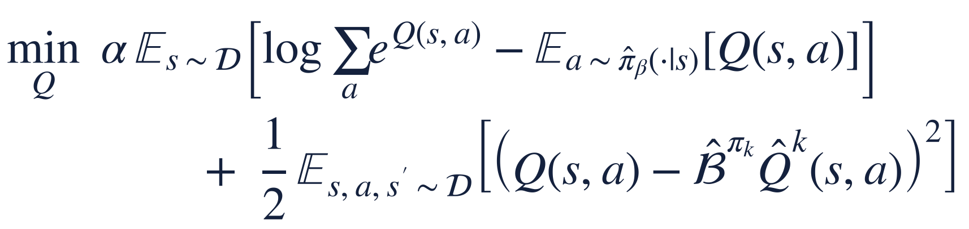
Sobre o Conservative Q-Learning
OFFLINE REINFORCEMENT LEARNING
da equação de Bellman ao log-sum-exp, derivação por derivação, até a perda do cql_cartpole.py
AONDE VAMOS CHEGAR
Kumar, Zhou, Tucker e Levine · NeurIPS 2020 · exemplos do nosso experimento no CartPole (cql_cartpole.py)
Notes:
Nesta apresentação vamos construir o CQL do zero, derivação por derivação, e chegar exatamente à perda que o cql_cartpole.py minimiza. O objetivo final está na caixa: um termo que empurra para baixo o log-sum-exp dos valores de Q, outro que puxa para cima o valor das ações do dataset, e o erro de Bellman de sempre. Vamos seguir a construção do artigo de Kumar e coautores, de 2020, e no fim ver os números do nosso experimento no CartPole: o DQN offline com Q explodindo para 2.700 e o CQL equilibrando o poste até o fim.

Slide 2
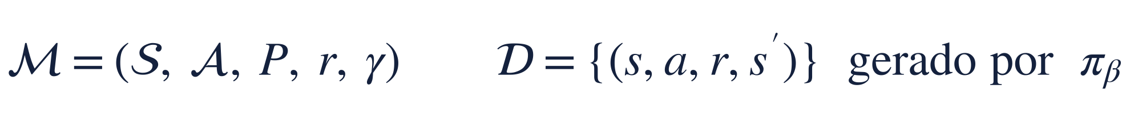
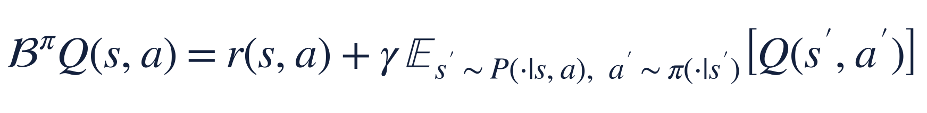
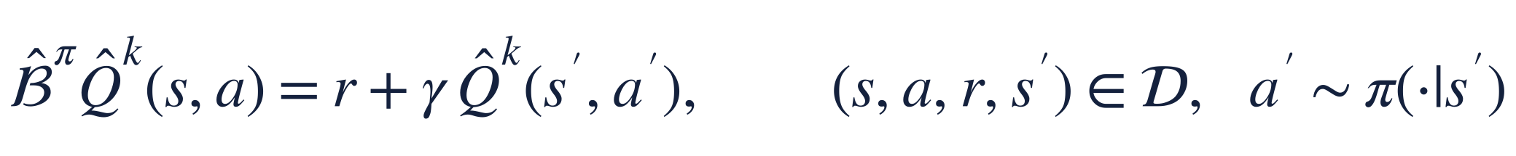
O ambiente, os dados e o operador de Bellman
NOTAÇÃO
MDP e dataset
Operador de Bellman
Versão empírica
π_{β}: política que gerou os dados · d(s): frequência dos estados no dataset · μ(a|s): distribuição de ações escolhida por nós · α: peso do pessimismo · k: iteração. No CartPole: s ∈ ℝ⁴ (x, v, θ, ω), 𝒜 = {esquerda, direita}, r = 1 por passo, γ = 0,99.
Notes:
Começamos fixando a notação. O ambiente é um MDP com estados, ações, dinâmica P, recompensa r e fator de desconto gama. Em Offline RL, tudo o que temos é um dataset D de transições, gerado por uma política comportamental pi beta. O operador de Bellman de uma política pi devolve a recompensa imediata mais gama vezes o valor esperado no próximo estado, seguindo pi. Como não conhecemos P, usamos a versão empírica: a transição vem do dataset e a próxima ação é escolhida por pi. No CartPole, o estado são 4 números contínuos, há 2 ações, a recompensa é 1 por passo e gama é 0,99, então nenhum valor verdadeiro passa de 1 sobre 1 menos gama, ou seja, 100. Guardem esse número: ele vai mostrar a superestimação.

Slide 3
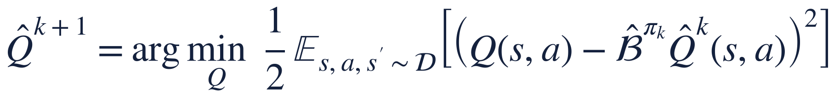
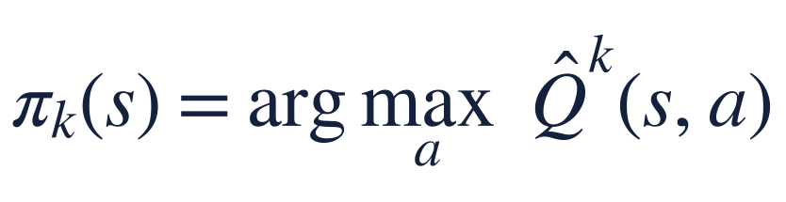
Q-learning offline: regressão no erro de Bellman
PONTO DE PARTIDA
Online
Offline
O agente age com πk, visita os pares (s, a) que escolheu e recebe o resultado. Se superestimou uma ação, descobre e corrige.
A esperança é só sobre 𝒟. Q é ajustado apenas em (s, a) ∈ 𝒟, mas o alvo usa πk = argmax, que consulta qualquer ação em s′.
Notes:
O Q-learning é uma sequência de regressões. Em cada iteração, procuramos o Q que melhor aproxima o alvo de Bellman, medindo o erro quadrático sobre as transições do dataset. A política do alvo é a gulosa, a ação de maior Q. Online, isso funciona porque o agente age com essa política, visita as ações que acha boas e descobre quando errou. Offline, a esperança é só sobre o dataset fixo. Q só é corrigido nos pares estado-ação que estão nos dados, mas o argmax do alvo pode escolher qualquer ação no próximo estado. No nosso dataset expert do CartPole isso é extremo: o especialista é determinístico, então em cada estado só uma das duas ações aparece, e a outra nunca recebe correção.

Slide 4
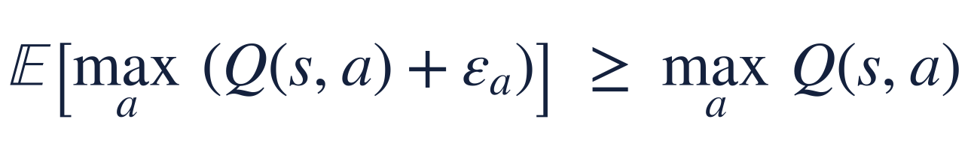
Por que o max superestima ações fora dos dados
O PROBLEMA
Desigualdade de Jensen: o max é convexo, então erros de média zero viram viés positivo depois do max.
1 · Ruído
2 · Seleção
3 · Bootstrap
Em (s, a) ∉ 𝒟, Q(s, a) é só extrapolação da rede: um erro ε que nenhum dado corrige.
O argmax do alvo escolhe justamente a ação com o maior ε.
O valor inflado vira alvo de outros estados e se espalha, iteração após iteração.
No CartPole (dataset expert, uma só ação por estado): o DQN offline chega a Q ≈ 2.700, embora nenhum retorno passe de 100, concorda com o especialista em só 50% dos estados e faz 9,5 de 500.
Notes:
Por que isso é um problema? Suponha que o Q estimado tem um erro epsilon de média zero em cada ação. A desigualdade de Jensen diz que a esperança do máximo é maior ou igual ao máximo das esperanças, porque o máximo é convexo: depois do max, erros simétricos viram viés para cima. O mecanismo tem três etapas: nas ações fora do dataset o erro nunca é corrigido; o argmax do alvo escolhe justamente a ação com o maior erro; e o bootstrap espalha esse valor inflado. No CartPole isso aparece de forma dramática: o DQN offline, mesmo na versão Double DQN do nosso código, termina com Q perto de 2.700 nas duas ações, quando o máximo possível é 100. Ele concorda com o especialista em metade dos estados, praticamente uma moeda, e o poste cai em cerca de 9 passos.

Slide 5
Aprender um Q que seja um limite inferior do valor verdadeiro: na dúvida, subestimar.
A IDEIA DO CQL
Passo 1
Passo 2
Passo 3
Passo 4
Empurrar Q para baixo sob uma distribuição μ
Puxar Q para cima nas ações do dataset
Escolher μ como o pior caso, com entropia
Resolver o máximo: aparece o log-sum-exp
Notes:
A ideia do CQL é atacar a superestimação de frente: em vez de estimar Q exatamente, aprender uma função que fique abaixo do valor verdadeiro. Se o Q aprendido é um limite inferior, a política que o maximiza não é enganada por valores inflados. A construção tem quatro passos: empurrar Q para baixo sob uma distribuição de ações mi; puxar Q de volta para cima nas ações do dataset; escolher mi como o pior caso, com um regularizador de entropia; e resolver esse máximo em forma fechada, de onde surge o log-sum-exp. Depois vamos ver como isso vira uma linha de código no cql_cartpole.py.

Slide 6
Somar um termo que minimiza Q sob μ
PASSO 1
Termo novo: α · 𝔼s∼𝒟, a∼μ[Q]
Termo antigo: erro de Bellman
Penaliza o valor médio de Q nas ações sorteadas por μ. Minimizar a perda empurra esses valores para baixo.
O mesmo da regressão do Q-learning. Mantém Q coerente com as recompensas e transições observadas.
Os estados vêm do dataset, mas as ações vêm de μ, uma escolha nossa. Se μ visita ações fora de 𝒟, são exatamente elas que levam o empurrão.
Notes:
O primeiro passo é somar ao objetivo do Q-learning um termo novo: alfa vezes o valor esperado de Q, com os estados vindos do dataset e as ações vindas de uma distribuição mi que nós escolhemos. Como estamos minimizando, esse termo puxa para baixo os valores de Q nas ações que mi sorteia. O segundo termo é o erro de Bellman de sempre. A questão central é quem é mi: se mi coloca peso em ações que não aparecem no dataset, são essas que serão penalizadas, e o erro de Bellman não consegue puxá-las de volta, porque elas não têm dado. No CartPole expert, a ação que não aparece em cada estado é justamente a oposta à do especialista.

Slide 7
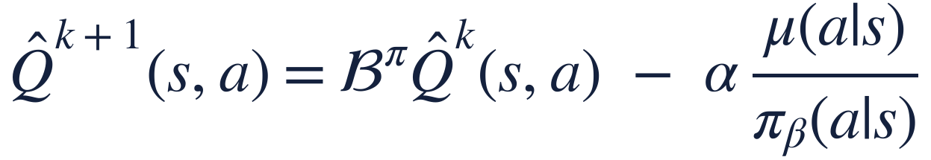
No caso tabular, a atualização tem forma fechada
PASSO 1 · A CONTA
a) esperanças viram somas
b) derivada igual a zero
c) isolar Q
Cada atualização é o alvo de Bellman menos uma penalidade α · μ/πβ: grande onde μ quer ir e os dados quase não foram.
Notes:
Para entender o efeito do termo, fazemos a conta no caso tabular, em que Q é uma tabela. As esperanças viram somas: os estados com frequência d de s, as ações do termo novo com probabilidade mi, e as do erro de Bellman com probabilidade pi beta, porque vêm do dataset. Derivando em relação a Q de s, a e igualando a zero, d de s se cancela. Isolando Q, a atualização é o alvo de Bellman menos alfa vezes mi sobre pi beta. Essa razão é grande quando mi quer ir a uma ação que os dados quase não visitaram. Com um especialista determinístico, pi beta da outra ação é zero, e a penalidade seria infinita: na prática, com uma rede neural, o efeito é empurrar essa ação para bem abaixo.

Slide 8
Puxar Q de volta para cima nas ações do dataset
PASSO 2
Termo novo: −α · 𝔼_{a∼π̂β}[Q]
Forma fechada (tabular)
Nas ações do dataset, o termo que desce e o que sobe se anulam em média.
novo Q = alvo de Bellman − α · (μ/π_{β} − 1). Onde μ = π_{β}, a penalidade some; onde π_{β} → 0, cresce sem limite.
Garantia do artigo: com μ = π, o valor V^π(s) = 𝔼_{a∼π}[Q] fica abaixo do verdadeiro. No código, π̂_{β} é simplesmente a ação gravada na transição.
Notes:
Só empurrar para baixo deixaria Q pessimista em todo lugar, inclusive nas ações que os dados conhecem bem. O passo 2 corrige isso: subtrai alfa vezes o valor esperado de Q nas ações do dataset. Como estamos minimizando, esse termo puxa essas ações para cima. Nas ações do dataset os dois termos se anulam em média, e sobra o erro de Bellman; fora dos dados, só o empurrão para baixo age. Refazendo a conta tabular, a penalidade vira alfa vezes mi sobre pi beta menos 1: zero onde mi coincide com os dados, enorme onde os dados não foram. O artigo mostra que, com mi igual à política aprendida, o valor esperado V pi fica abaixo do verdadeiro. No código, a esperança sob pi beta chapéu é só a ação que está gravada em cada transição do lote.

Slide 9
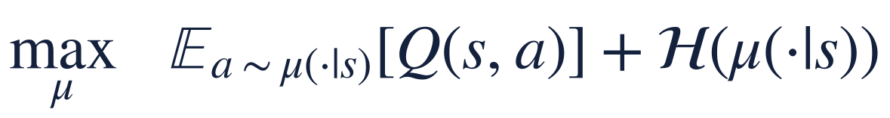
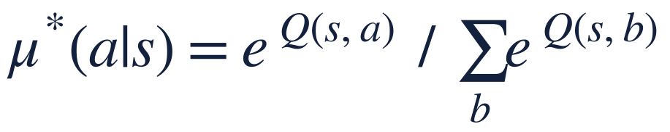
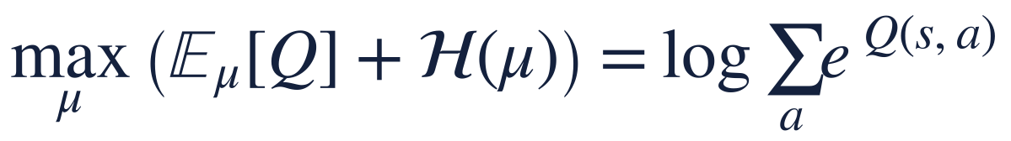
Escolher μ no pior caso faz aparecer o log-sum-exp
PASSOS 3 E 4 · O PIOR CASO
a) μ no pior caso, com entropia
b) solução: softmax de Q
c) valor do máximo
Sem a entropia, o máximo escolheria só a ação de maior Q. Com ela, μ* é o softmax de Q e o máximo vira o log-sum-exp, um max suave: max Q ≤ log Σ e^Q ≤ max Q + log |𝒜|.
Notes:
Que mi escolher? O CQL escolhe o pior caso: a distribuição que mais aumenta o termo de penalidade, ou seja, que coloca peso nas ações de maior Q. Para que isso não vire simplesmente o argmax, soma-se a entropia de mi como regularizador. A solução desse máximo é conhecida: mi estrela é o softmax de Q, proporcional a e elevado a Q. Substituindo de volta, o valor do máximo é o log da soma das exponenciais de Q, o log-sum-exp. Ele é um max suave: fica entre o maior Q e o maior Q mais log do número de ações, que no CartPole é log 2, cerca de 0,69. Trocando o termo com mi por esse log-sum-exp, chegamos ao CQL H, a equação da capa.

Slide 10
O que o cql_cartpole.py minimiza a cada lote
A PERDA DO CÓDIGO
Com 2 ações: o softplus do gap
O gradiente é o do BC
logsumexp − Q(s,a) = log(1 + e^(−Δ)), com Δ = Q(s, a_{dados}) − Q(s, outra): só zera se Δ ≫ 0.
∂pen/∂Q(s,b) = softmax(Q)_{b} − 1[b = a]: a mesma conta da cross-entropy do BC, aplicada aos valores de Q.
No código: perda = mse(q_sa, y) + alpha * (logsumexp(q_s, 1) − q_sa).mean(). O ½ do artigo some (fica absorvido em α) e as esperanças viram médias no lote de 256.
Notes:
Esta é a perda que o código implementa, para cada lote de 256 transições: o erro quadrático entre Q da ação gravada e o alvo y, mais alfa vezes a penalidade, log-sum-exp dos Q do estado menos o Q da ação gravada. Com duas ações, a penalidade tem uma forma muito clara: log de 1 mais e elevado a menos delta, onde delta é quanto a ação do dataset vale a mais que a outra. É a função softplus: perto de zero quando delta é grande e positivo, e crescendo linearmente quando a outra ação passa na frente. E o gradiente da penalidade em relação a cada Q é softmax de Q menos o indicador da ação gravada, exatamente o gradiente da cross-entropy que vimos no BC. Ou seja: o CQL discreto é um DQN mais alfa vezes um BC feito sobre os valores de Q. Por isso um alfa pequeno já basta para a política seguir o dataset.

Slide 11
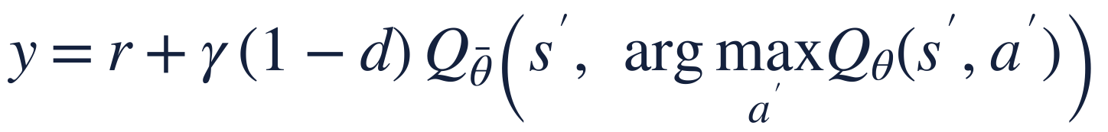
O alvo y vem de um Double DQN com rede alvo suave
NO CÓDIGO · O ALVO
Double DQN
Rede alvo e treino
A rede online escolhe a′; a alvo avalia. Atenua o viés do max, mas não a extrapolação: com α = 0, Q chega a 2.700.
θ_{alvo} ← 0,995·θ_{alvo} + 0,005·θ a cada passo. Lote 256, Adam 3·10⁻⁴, 15 mil passos, rede 4 → 256 → 256 → 2, γ = 0,99.
(1 − d) zera o futuro só quando o poste cai: chegar a 500 passos não é término. Com α = 0, o mesmo código vira o DQN offline usado na comparação.
Notes:
Falta o alvo y. O código usa o alvo do Double DQN: a rede que está sendo treinada escolhe a melhor ação no próximo estado, e uma cópia atrasada da rede, a rede alvo, avalia essa ação. Isso reduz o viés do max, mas não resolve o problema do Offline RL: a ação escolhida pode continuar sendo uma que o dataset nunca mostrou, e com alfa zero o Q ainda explode para 2.700. A rede alvo é atualizada suavemente, 0,5 por cento por passo. O resto do treino: lotes de 256, Adam com taxa 3 vezes 10 a menos 4, 15 mil passos, uma rede de 4 entradas, duas camadas de 256 e 2 saídas, uma por ação, e gama 0,99. O fator 1 menos d só desliga o futuro quando o poste cai. E com alfa igual a zero, o mesmo código é o DQN offline que usamos como comparação.

Slide 12
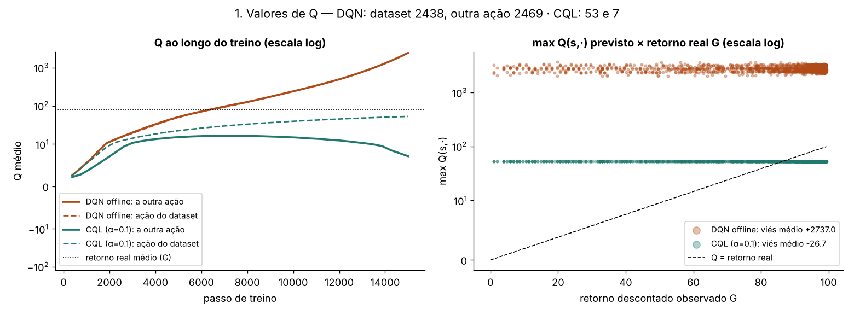
O DQN superestima; o CQL fica abaixo do real
RESULTADO 1 · SUPERESTIMAÇÃO
Dataset expert, 25 mil transições. O DQN offline termina com Q ≈ 2.450 nas duas ações (viés médio +2.737), e nenhum retorno real passa de 100. O CQL (α = 0,1) fica em 53 e 7, com viés −27: o limite inferior prometido.
Notes:
Agora os resultados do cql_cartpole.py no dataset expert. À esquerda, o Q médio ao longo do treino, em escala log. No DQN offline, o Q da ação do dataset e o da outra ação sobem juntos, sem parar, até cerca de 2.450: a superestimação se alimenta do bootstrap. No CQL com alfa 0,1, a ação do dataset estabiliza em 53 e a outra cai para 7. À direita, cada ponto é um estado: o eixo horizontal é o retorno descontado que realmente aconteceu, e o vertical é o maior Q previsto. O DQN fica todo entre 2.000 e 3.700, com viés médio de mais 2.737. O CQL fica logo abaixo da diagonal, com viés médio de menos 27: subestima, exatamente o limite inferior que a teoria prometia.

Slide 13
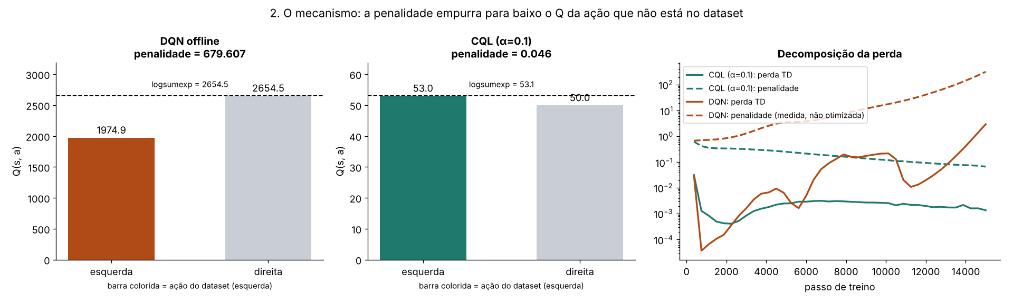
A penalidade num estado concreto
RESULTADO 2 · UM ESTADO
Mesmo estado, ação do dataset = esquerda. DQN: Q = 1.975 e 2.655, penalidade 680, escolhe a direita. CQL: Q = 53,0 e 50,0, penalidade 0,046, escolhe a esquerda. No DQN a penalidade (só medida, não otimizada) cresce sem parar.
Notes:
Este slide mostra a penalidade num estado concreto, em que o especialista empurrou para a esquerda. No DQN offline, o Q da esquerda é 1.975 e o da direita 2.655: o log-sum-exp é praticamente o maior dos dois, e a penalidade, log-sum-exp menos o Q da ação do dataset, é 680. O DQN escolhe a direita, a ação errada. No CQL, os valores são 53 e 50: a ação do dataset ficou na frente por 3, o suficiente para o softplus ficar em 0,046, e a escolha é a esquerda. À direita, a decomposição da perda ao longo do treino: no CQL, perda TD e penalidade caem juntas; no DQN, a penalidade, que é só medida e não entra na otimização, cresce até centenas.

Slide 14
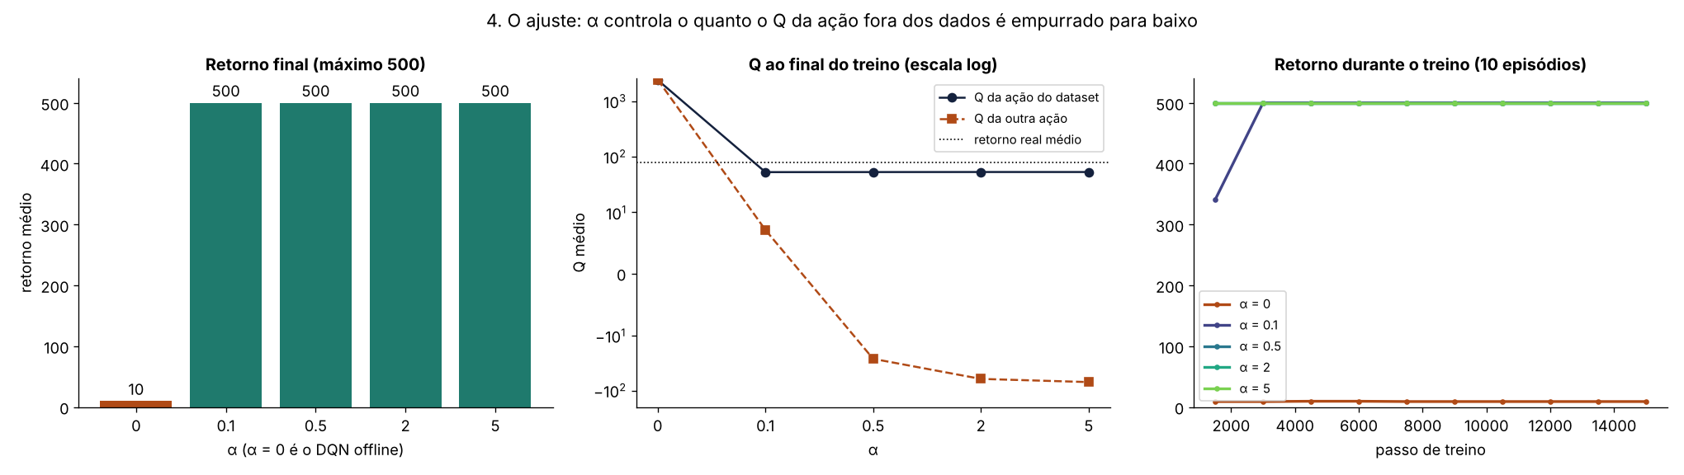
Qualquer α > 0 resolve o expert do CartPole
RESULTADO 3 · O AJUSTE DE α
α = 0 (DQN): retorno 9,5. α = 0,1, 0,5, 2 e 5: 500 em todos. Quanto maior α, mais negativo fica o Q da outra ação, mas a escolha não muda. Com 2 ações e um especialista determinístico, o efeito de α é tudo ou nada.
Notes:
A varredura de alfa. À esquerda, o retorno final em 50 episódios: alfa zero, que é o DQN offline, faz 9,5; qualquer alfa positivo, de 0,1 a 5, faz 500. No meio, os valores de Q ao final do treino: com alfa positivo, a ação do dataset fica estável perto do retorno real, e a outra ação vai ficando cada vez mais negativa à medida que alfa cresce. Isso mostra o papel de alfa: ele controla o tamanho do gap. Mas, como a política só precisa que a ação do dataset fique na frente, qualquer gap positivo produz a mesma escolha. Neste problema, com duas ações e um especialista determinístico, o efeito de alfa é tudo ou nada. Em datasets mais ruidosos, alfa grande demais pode deixar o agente preso aos erros dos dados.

Slide 15
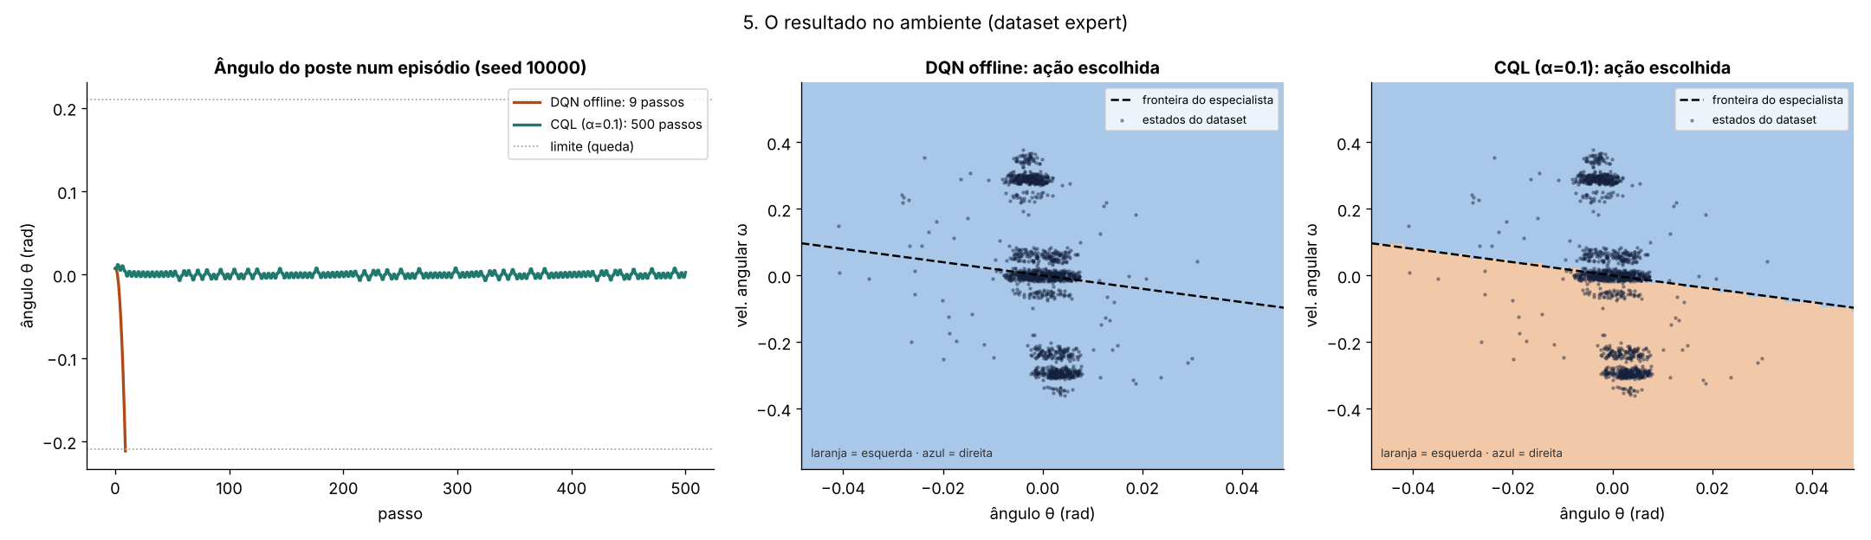
O DQN cai em 9 passos; o CQL equilibra até o fim
RESULTADO 4 · NO AMBIENTE
À esquerda, o ângulo do poste num episódio. No centro e à direita, a ação escolhida no plano θ × ω (carrinho parado), com os estados do dataset. O DQN empurra para a direita em quase todo lugar; o CQL reproduz a fronteira do especialista.
Notes:
Por fim, o comportamento no ambiente. À esquerda, o ângulo do poste num episódio de teste: o DQN offline deixa o poste cair em 9 passos, e o CQL o mantém perto de zero pelos 500 passos. No centro e à direita, o que cada rede decide no plano de ângulo e velocidade angular, com os estados do dataset em pontos escuros. O DQN empurra para a direita em praticamente toda a região: com valores inflados e quase iguais, a diferença entre as duas ações é ruído. O CQL reproduz a fronteira do especialista, a linha tracejada, exatamente onde o dataset tem dados.

Slide 16
O CQL troca um Q inflado por um limite inferior: 500 de 500.
RESUMO
O problema
A penalidade
O efeito
O resultado
DQN offline: Q ≈ 2.700 e retorno 9,5.
logsumexp − Q(s,a) = softplus do gap.
α = 0,1: Q abaixo do real e 99,6% de acordo.
Retorno 500 para todo α de 0,1 a 5.
Notes:
Recapitulando. O problema: no Offline RL, o max do alvo de Bellman consulta ações que o dataset nunca mostrou, e o bootstrap espalha esses valores inflados; no CartPole, o DQN offline chega a Q de 2.700 quando o máximo real é 100, e o poste cai em 9 passos. A solução do CQL: empurrar Q para baixo no pior caso, que com entropia vira o log-sum-exp, e puxar para cima nas ações do dataset. Com duas ações, essa penalidade é o softplus do gap entre a ação gravada e a outra, e o seu gradiente é o mesmo do BC. O efeito: com alfa 0,1, o Q fica um pouco abaixo do valor real e a política concorda com o dataset em 99,6 por cento dos estados. O resultado: 500 de 500 para qualquer alfa positivo testado.

